Slide 1
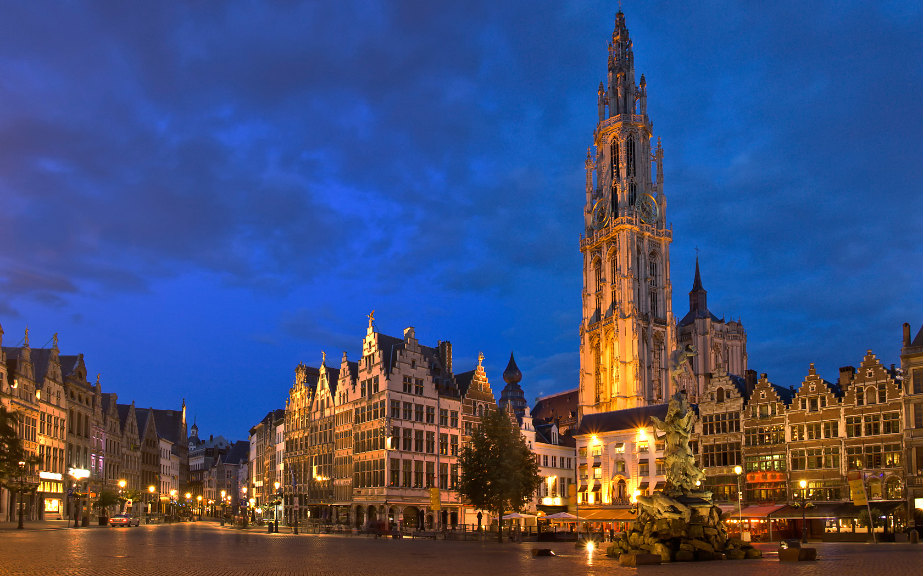
Pilgrim
Midas Van Gucht
Issam Moussaïd
Robin Laevaert

Slide 2
Wat
Android Applicatie
AI (Vuforia)
Cryptische vragen
Informatie

Slide 3



Hoe

Slide 4
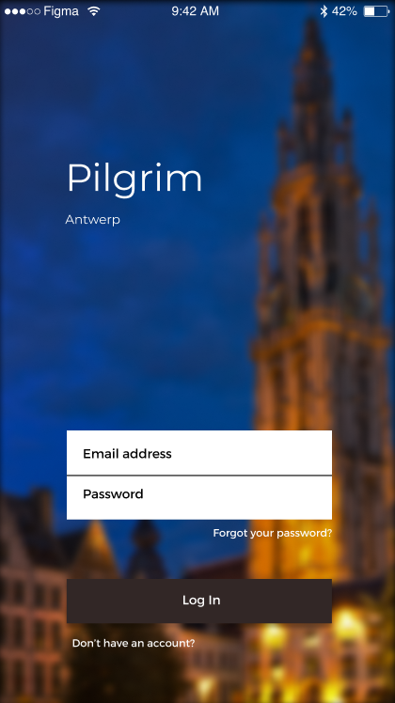
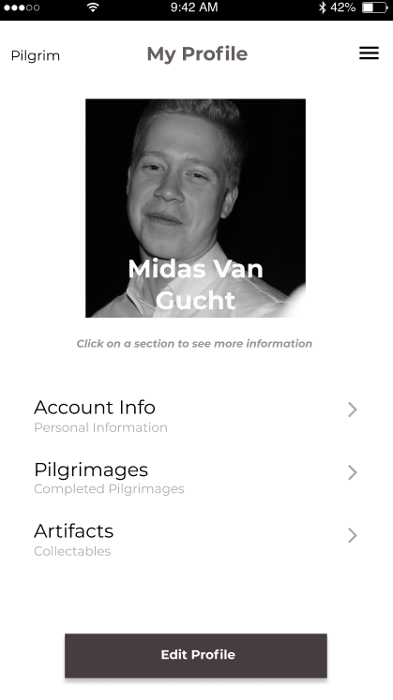

Slide 5
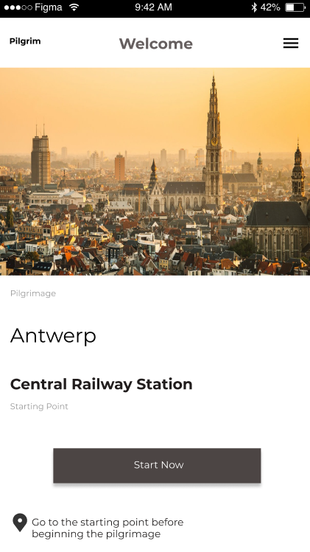

Slide 6
//insert dataverloop schema

Slide 7
Let’s start
//insert pic van de eerste sprint

